Slide 1
ÇED, İZİN VE DENETİM GENEL MÜDÜRLÜĞÜ ALTYAPI YATIRIMLARI ÇED ve SÇD DAİRESİ BAŞKANLIĞI ENERJİ YATIRIMLARI ŞUBE MÜDÜRLÜĞÜ “ÇED YÖNETMELİĞİ VE ENERJİ PROJELERİNDE ÇED UYGULAMALARI” Kenan OCAK Şube Müdürü

Slide 2
İÇERİK
ÇED Yönetmeliği
ÇED Yönetmeliği Akım Şeması ve ÇED’in Önemi
Enerji Yatırımlarında ÇED
Enerji Yatırımları İstatistiksel Veriler

Slide 3
ÇEVRESEL ETKİ DEĞERLENDİRMESİ NEDİR?
Kalkınmanın gereği olan faaliyetlerin çevre üzerinde olan olumsuz etkilerini baştan belirleyebilmek,
Bu olumsuzluklar ortaya çıkmadan önce, gerekli önlemleri tespit etmek,
Kalkınmanın sürdürülebilirliğini sağlamak amacıyla, çevre sorunlarını tespit ve önleme çalışmalarıdır.

Slide 4
ÇEVRESEL ETKİ DEĞERLENDİRMESİ
-Gerçekleştirmeyi plânladıkları faaliyetleri sonucu çevre sorunlarına yol açabilecek kurum, kuruluş ve işletmeler, Çevresel Etki Değerlendirmesi Raporu veya proje tanıtım dosyası hazırlamakla yükümlüdürler.
Çevresel Etki Değerlendirmesi Olumlu Kararı veya Çevresel Etki Değerlendirmesi Gerekli Değildir Kararı alınmadıkça bu projelerle ilgili onay, izin, teşvik, yapı ve kullanım ruhsatı verilemez; proje için yatırıma başlanamaz ve ihale edilemez.
2872 SAYILI
ÇEVRE KANUNU
25.11.2014 tarih ve 29186 Sayılı Resmi Gazetede yayımlanarak yürürlüğe giren
ÇED YÖNETMELİĞİ

Slide 5
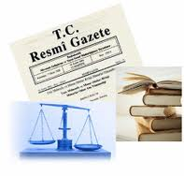
ÇEVRESEL ETKİ DEĞERLENDİRMESİ YÖNETMELİĞİ
ÇED kararı alınması zorunluluğu 1983 yılında yürürlüğe giren 2872 sayılı Çevre Kanununun 10. Maddesi’nde yer alan ÇED Yönetmeliği 07.02.1993 tarihinde yürürlüğe girmiştir.
Uygulamada ortaya çıkan sorunların giderilmesi, etkin ve verimli bir uygulamanın sağlanması, yatırım ortamının iyileştirilmesi çalışmaları ve AB mevzuatı uyum çalışmaları da göz önüne alınarak
23.06.1997,
06.06.2002,
16.12.2003,
17.07.2008
30.06.2011
03.10.2013
Ve son olarak da 25.11.2014 tarihinde revize edilmiştir.

Slide 6
ÇEVRESEL ETKİ DEĞERLENDİRMESİNE TABİ PROJELER
ÇED Yönetmeliği’nde projeler kirleticilik vasfına göre iki liste halinde gruplandırılmıştır.
EK-I listesinde kirleticilik vasfı yüksek olan projeler yer almaktadır. Bu projeler Bakanlık tarafından değerlendirilerek ÇED Olumlu veya ÇED Olumsuz kararı verilmektedir.
EK-2 listesinde kirleticilik vasfı düşük olan projeler yer almaktadır. Bu projeler Valilikler tarafından değerlendirilerek ÇED Gerekli Değildir veya ÇED Gereklidir kararı verilmektedir.

Slide 7
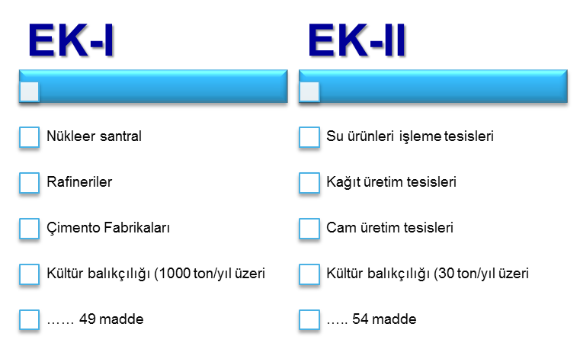
ÇEVRESEL ETKİ DEĞERLENDİRMESİ (ÇED)
EK-I ve EK II listelerinde yer alan projeler için önce ÇED Kararı alınması gerekir.
Gerçekleştirmeyi plânladıkları faaliyetleri sonucu çevre sorunlarına yol açabilecek kurum, kuruluş ve işletmeler, Çevresel Etki Değerlendirmesi Raporu veya proje tanıtım dosyası hazırlamakla yükümlüdürler.
Çevresel Etki Değerlendirmesi Olumlu Kararı veya Çevresel Etki Değerlendirmesi Gerekli Değildir Kararı alınmadıkça bu projelerle ilgili onay, izin, teşvik, yapı ve kullanım ruhsatı verilemez; proje için yatırıma başlanamaz ve ihale edilemez.(Madde 6/3)
Bakanlık
İl Müdürlükleri
Notes:
Planlanan projelerin çevreye olabilecek etkilerinin belirlenmesi ve , olumsuz yöndeki etkilerin önlenmesi ya da çevreye zarar vermeyecek ölçüde en aza indirilmesi için alınacak önlemlerin, seçilen yer ile teknoloji alternatiflerinin belirlenerek değerlendirilmesinde ve projelerin uygulanmasının izlenmesi ve kontrolünde sürdürülen çalışmalardır.

Slide 8
Ülkemizdeki uygulamalarda ÇED Kararı olmadan;
Teşvik
Mera izni
Orman İzni
Elektrik Üretim Lisans
İş Yeri Açma ve
Çalışma Ruhsatı
İthalat İzni
Maden işletme izni
Verilmemektedir.
Ayrıca ÇED Yönetmeliği 6.Madde 3.bendi ; Bu Yönetmeliğe tabi projeler için "Çevresel Etki Değerlendirmesi Olumlu" kararı veya "Çevresel Etki Değerlendirmesi Gerekli Değildir" kararı alınmadıkça bu projelerle ilgili teşvik, onay, izin, yapı ve kullanım ruhsatı verilemez, proje için yatırıma başlanamaz ve ihale edilemez.

Slide 9
ÇEVRESEL ETKİ DEĞERLENDİRMESİ NEDİR?
Yetkili Merciiler
BAKANLIK
EK-1
ÇEVRE VE ŞEHİRCİLİK İL MÜDÜRLÜKLERİ
Ek-2

Slide 10
ÇED Süreci (Ek-I Listesi)
ÇED Başvuru Dosyası e-çed üzerinden Bakanlığa sunulur
ÇED başvuru dosyasını uygunluk kontrolü yapılır. *
5 İŞ GÜNÜ
Halkın Katılımı Toplantı tarihi, özel format için görüş verme tarihi belirlenir.
7 İŞ GÜNÜ
Toplantıdan 10 gün önce ulusal ve yerel Gazetede ilan verilir. *
Gazete ilanı e-çed sistemine yüklenir
PROJE İLE İLGİLİ
OLUMSUZ GÖRÜŞLER
OLMASI DURUMUNDA
ÇED RAPORU İADE EDİLİR.
ÇED SÜRECİ SONLANDIRILIR.
Gazete ilanı uygunluk kontrolü yapılır.
Halkın Katılım Toplantısı yapılır. *
Halkın Katılımı Toplantısı ile ilgili tutanaklar İl Müdürlüğü tarafından sisteme yüklenir.
ÇED Raporu özel formatı verilir.
18 AY GEÇERLİ
ÇED Raporu e-çed üzerinden Bakanlığa sunulur.
ÇED Raporu uygunluk kontrolü yapılır. *
5 İŞ GÜNÜ
İnceleme Değerlendirme Komisyonu tarafından inceleme ve değerlendirme yapılır.
10 İŞ GÜNÜ
Son şekli verilen ÇED Raporu e-çed üzerinden Bakanlığa sunulur.
10 GÜN
Son şekli verilen ÇED raporu uygunluk kontrolü
10 gün halkın görüşüne açılır. *
10 GÜN
Nihai ÇED Raporu Yüklenir ve Bakanlıkça Karar Verilir.
10 İŞ GÜNÜ
ÇED OLUMSUZ
(YATIRIM YAPILAMAZ.)
HAYIR
BAŞVURU UYGUN BULUNDU MU? **
EVET
ÇED OLUMLU
(7 YIL İÇERİSİNDE
YATIRIMA BAŞLANMALIDIR.)

Slide 11
ÇED Ek-II Süreci
Proje Tanıtım Dosyası (PTD) Valiliğe sunulur.
PROJE İLE İLGİLİ
OLUMSUZ GÖRÜŞLER
OLMASI DURUMUNDA
ÇED RAPORU İADE EDİLİR.
ÇED SÜRECİ SONLANDIRILIR.
Valilik uygunluk yönünden inceler.
5 İŞ GÜNÜ
PTD inceleme ve değerlendirme yapılır.
15 İŞ GÜNÜ
Valilikçe karar verilmesi.
5 İŞ GÜNÜ
BAŞVURU UYGUN BULUNDU MU?
HAYIR
EVET
ÇED GEREKLİDİR KARARI
(ÇED PROSEDÜRÜ
UYGULANIR.)
ÇED GEREKLİ DEĞİLDİR
KARARI
(5 YIL İÇERİSİNDE
YATIRIMA BAŞLANMALIDIR.)

Slide 12
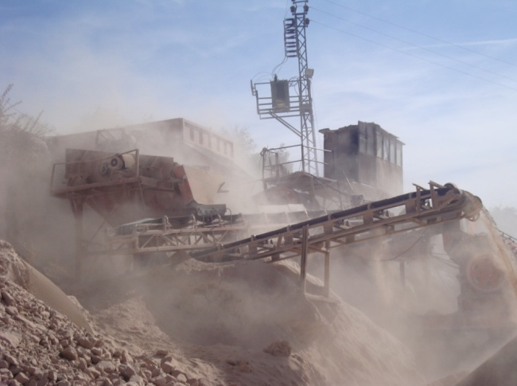
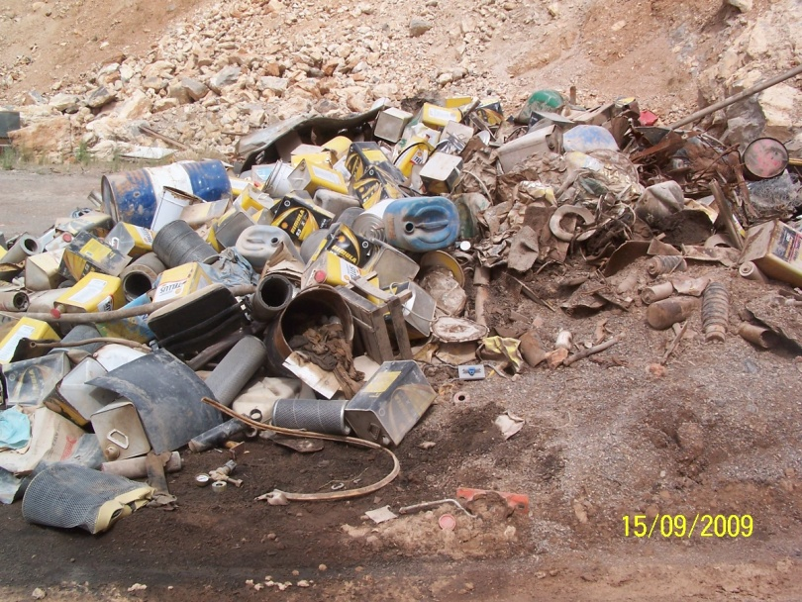
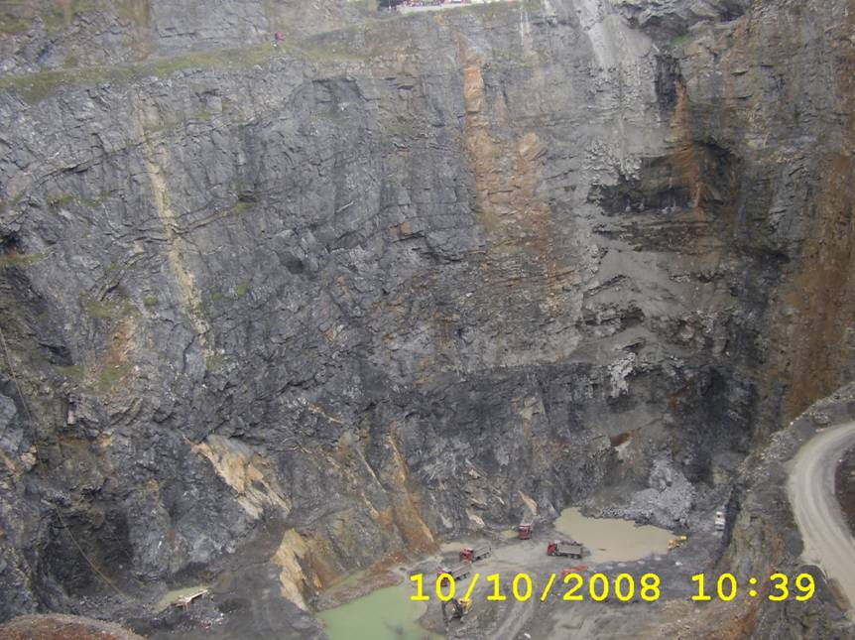
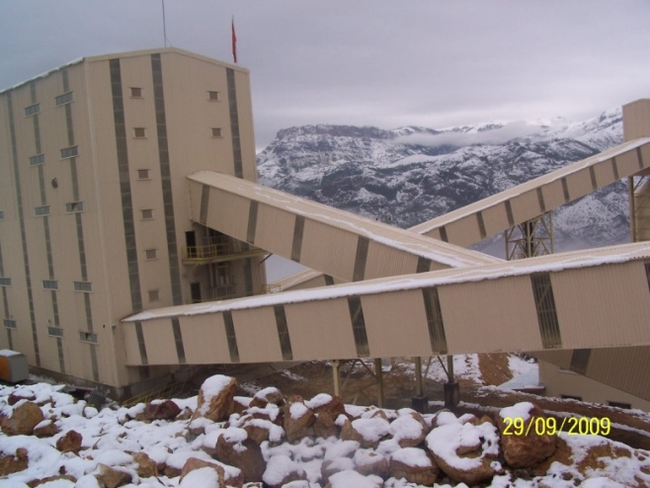
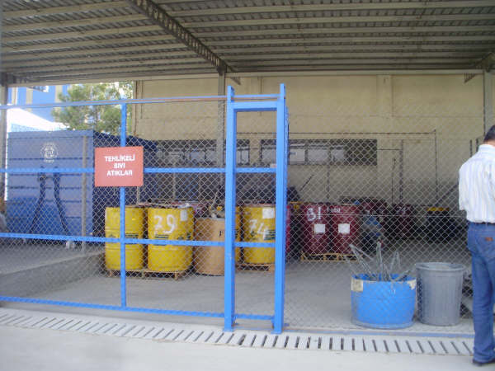
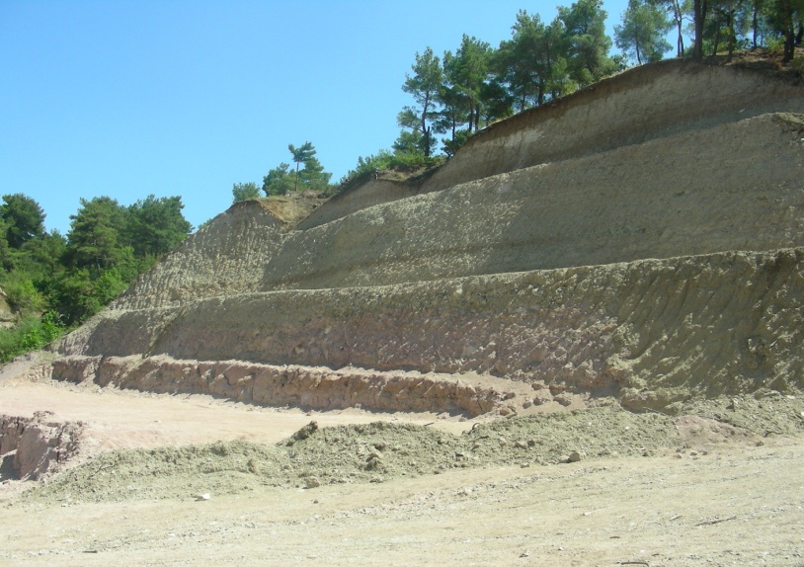
ÇED UYGULAMADAN ÖNCE VE SONRA
ÇED Öncesi
ÇED Sonrası

Slide 13
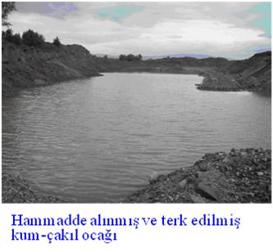
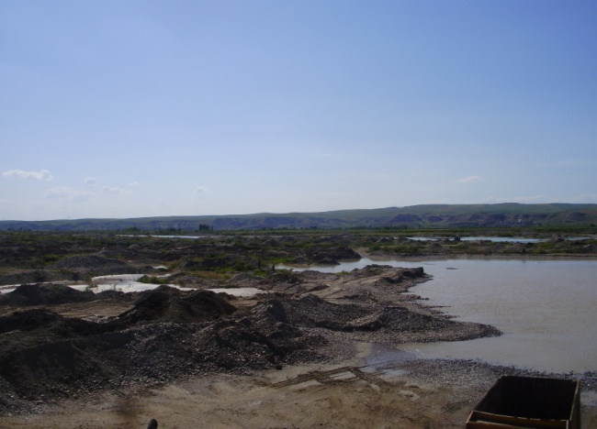
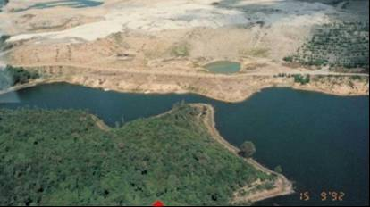
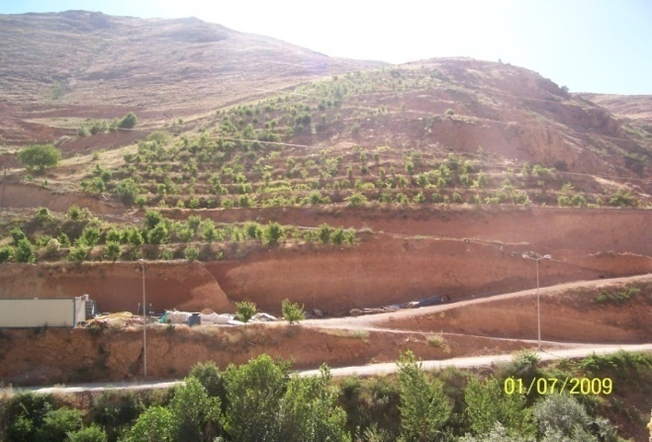
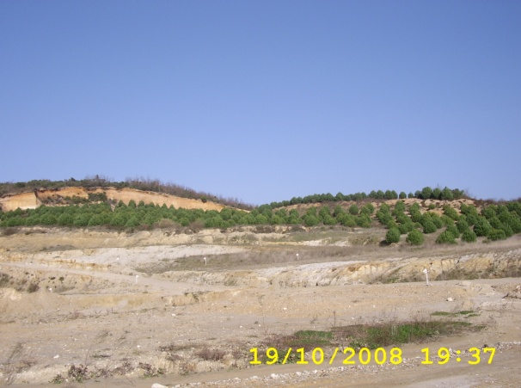
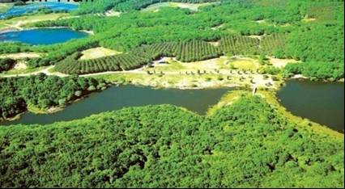
ÇED UYGULAMADAN ÖNCE VE SONRA
ÇED Öncesi
ÇED Sonrası

Slide 14
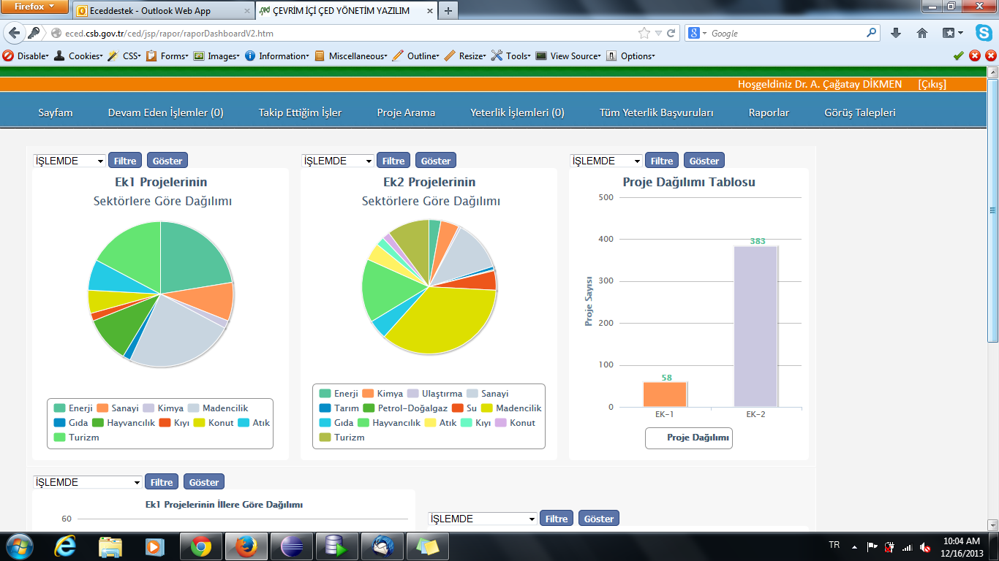
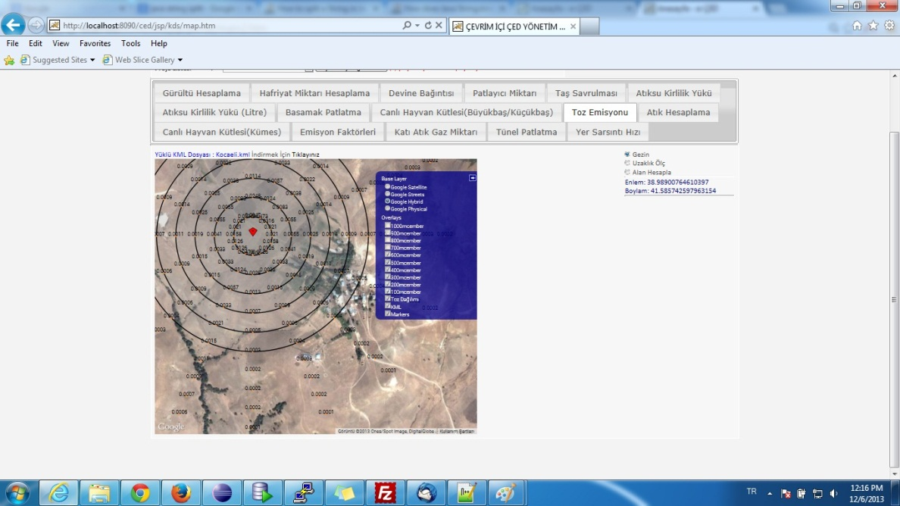
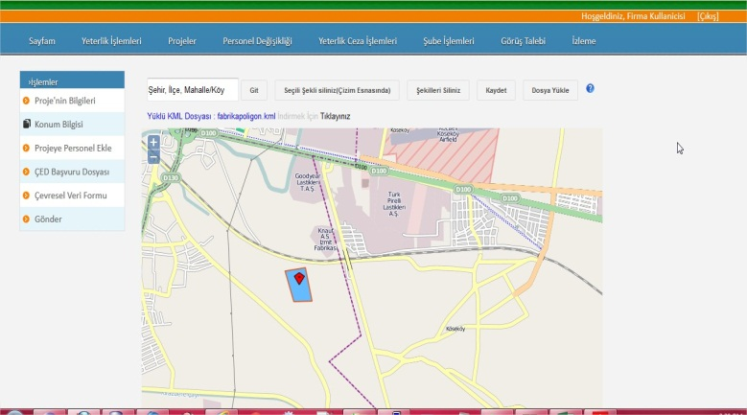
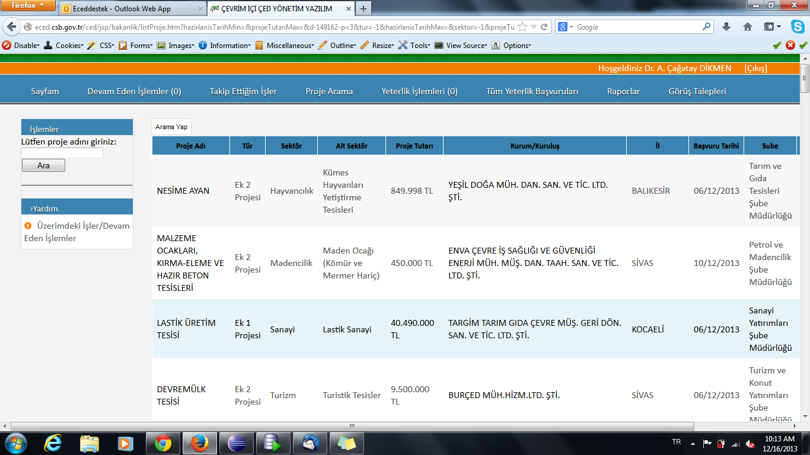
ÇEVRİMİÇİ ÇED SÜRECİ YÖNETİM SİSTEMİ (e-ÇED)
ÇED süreci 01 Kasım 2013 tarihinden itibaren elektronik ortamda devreye alındı.
Daha kısa ÇED Süreci
Şeffaf bir sistem
SMS ve e-posta ile bilgilendirme
Karar destek sistemlerine ve raporlamalara uygun
Akıllı telefon ve tablet uygulamaları ile desteklenen
Tüm verilere uzaktan erişim
Dünyada bu konuda ilk uygulama

Slide 15
E-ÇED SİSTEMİNİN ÇEVRESEL AVANTAJLARI
1 yılda verilen ortalama 5.000 ÇED kararının elektronik ortamda verilmesi suretiyle
300 TON KAĞIT
72 TON
(5.100 ADET)
132.000 TON
2.280.000 kWh
Ne
Fayda Sağlar?
1.000 ton CO₂ eşdeğerinde emisyon engellenmiş olacak
4 kişiden oluşan
672 Ailenin
1 yıllık su ihtiyacı
4 kişiden oluşan
816 Ailenin
1 yıllık elektrik ihtiyacı

Slide 16
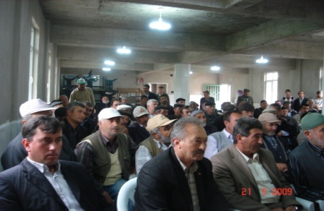
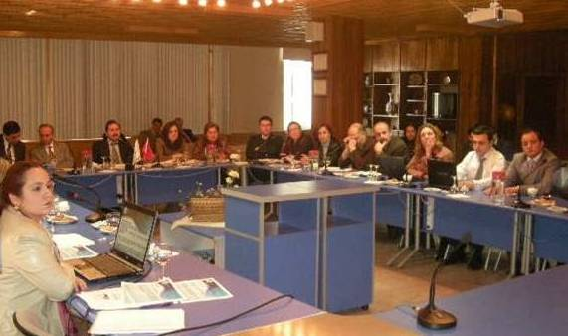
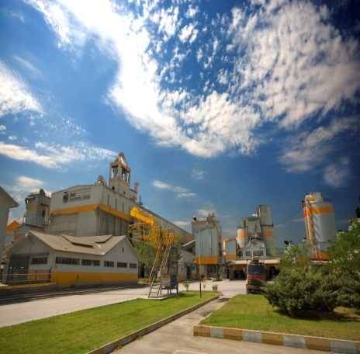
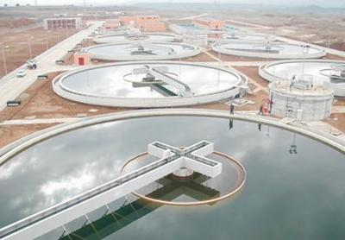
ÇED SÜRECİ
HALKIN KATILIMI TOPLANTISI
İNCELEME DEĞERLENDİRME KOMİSYONU
ÇED OLUMLU KARARI
İZLEME KONTROL

Slide 17
Yenilenemez
i. Fosil Kaynaklı
* Kömür
* Petrol
* Doğal Gaz
ii. Çekirdek Kaynaklı
* Uranyum
*Toryum
Enerji Kaynakları
Yenilenebilir
* Hidrolik
* Güneş
* Biyokütle
* Rüzgâr
* Jeotermal
* Dalga, Gel-Git
* Hidrojen

Slide 18
Şekil 1: Türkiye kurulu gücünün kaynaklara göre dağılımı Kaynak: ETKB, 2016
KASIM 2016 İTİBARİYLE ÜLKEMİZİN TOPLAM ELEKTRİK ÜRETİMİ KURULU GÜCÜ : 78.591 MW’dir.

Slide 19
ÇED YÖNETMELİĞİ EK-1 LİSTESİ (Bakanlık) | ÇED YÖNETMELİĞİ EK-2 LİSTESİ (Valilik)
Madde 2- Termik güç santralleri: a)Toplam ısıl gücü 300MWt ve daha fazla olan termik güç santralleri ile diğer yakma sistemleri, b)Nükleer güç santralleri veya diğer nükleer reaktörlerin kurulması veya sökümü, | Madde 44- Elektrik, gaz, buhar ve sıcak su elde edilmesi için kurulan endüstriyel tesisler, (Toplam ısıl gücü 20MWt- 300MWt arası olanlar)
Madde 12- 10 milyon m3/yıl ve üzeri yeraltı suyu çıkarma veya suyu yeraltında depolama projeleri, | Madde 47- 1.000.000 m3/yıl ve üzeri yeraltı suyu çıkarma veya yeraltında depolama projeleri,
Madde 13- Boru ile içme suyu taşımaları dışında kalan ve akarsu havzaları arasında, 100 milyon m3/yıl ve üzeri su aktarma projeleri, | Madde 48- Akarsu yatakları ile ilgili projeler: a) Akarsu havzaları arasında su aktarma projeleri, (Ek-1 listesinde yer almayanlar) b) Sürekli akış gösteren akarsuların yataklarında 5km ve üzerinde düzenleme yapılan projeler
Madde 14- Göl hacmi 10 milyon m3 ve üzeri olan baraj veya göletler, | Madde 46- Göl hacmi 5 milyon m3 ve üzeri olan baraj ve göletler,
Madde 15- Kurulu gücü 10MWm ve üzeri olan HES Projeleri | Madde 41- Kurulu gücü 1-10MWm olan HES Projeleri (7 Şubat 2014 itibariyle Bakanlıkta)
Madde 43- Kurulu gücü 50MWm ve üzeri RES Projeleri | Madde 42- Kurulu gücü 10-50MWm olan RES Projeleri
Madde 44- Jeotermal kaynağın çıkartılması ve kullanılması, (Isıl kapasitesi 20MWe ve üzeri) | Madde 43-Jeotermal kaynağın çıkartılması ve kullanılması, (Isıl gücü 5MWe ve üzeri)
Madde 45- Kurulu gücü 10MWe ve üzeri GES Projeleri | Madde 45- Kurulu gücü 1-10MWe olan GES ,(çatı ve cephe sistemleri hariç)

Slide 20
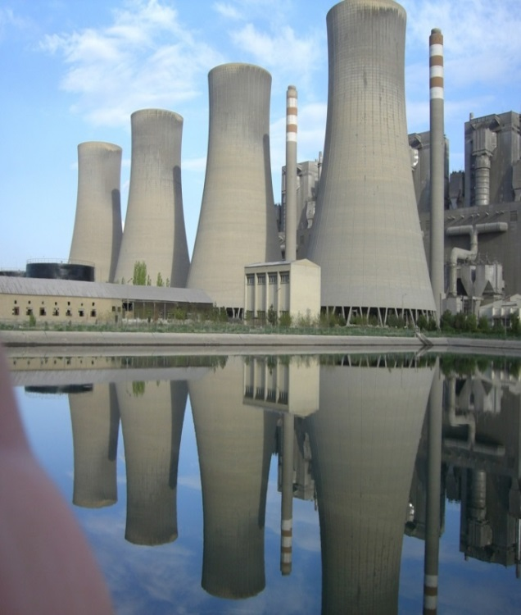
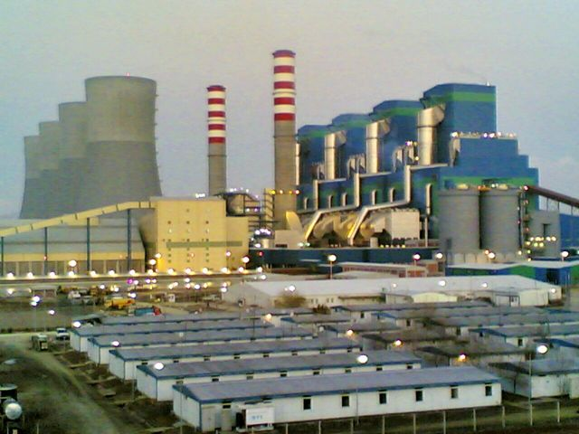
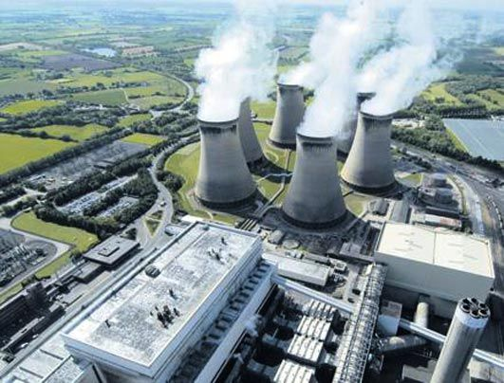
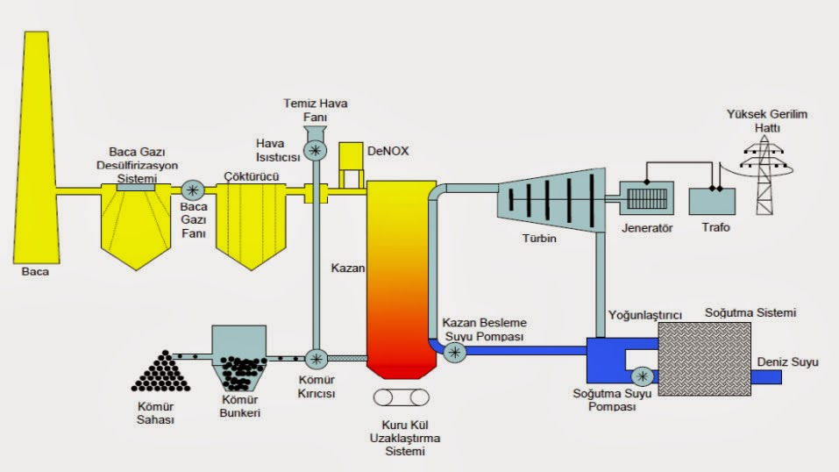

Slide 21
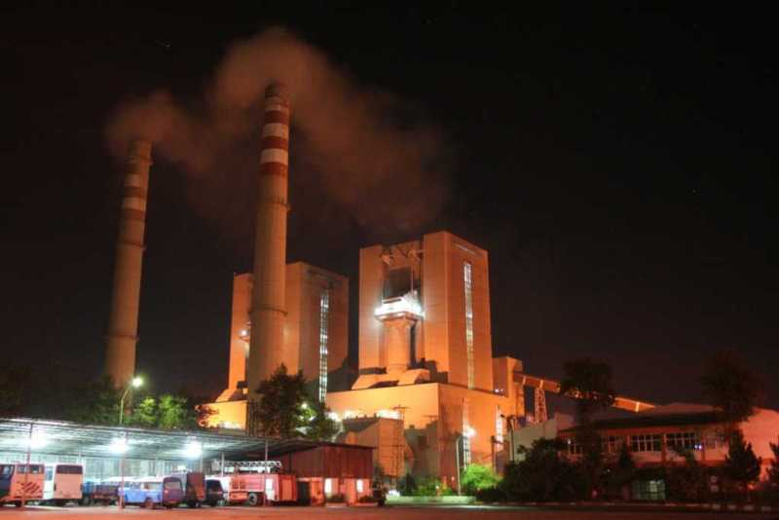
TERMİK SANTRALLERİN ÇED SÜRECİNDE DİKKAT EDİLEN BAŞLICA KONULAR
Mevcut Durumun Analizi (Alıcı Ortam)
Su Kullanımı ve Atık Su, Soğutma Sistemi,
Katı Atıklar (Kül Bertarafı, Evsel/Endüstriyel Atıklar )
Hafriyat ve Dolgu Durumu,
Gürültü ve Titreşim (Akustik Model)
Hava Kalitesine Etkiler (Modelleme)
Atık Isı Modellemesi
Karasal ve Denizel Ekolojik Araştırmalar,
Peyzaj Çalışmaları,
Jeolojik/Jeoteknik Araştırmalar,
Üç Boyutlu Su Alma ve Deşarj Modellemesi (Su Soğutmalı Sistemler)
Termal Modelleme (Deniz/Nehir suyu soğutmalı)
Kıyı Yapıları incelemesi (Deniz Kıyısında ki İthal Kömürlü Santrallerde)
Sosyal Etki Değerlendirme Çalışmaları

Slide 22
MEVCUT DURUM TESPİTİNE YÖNELİK ÇALIŞMALAR
Hava Kalitesine Yönelik Çalışmalar: SO2 ve NOx, NO, NO2 , CO,
CO2, O2 ve PM (Partikül Madde)
Toz Modelleme: Çöken Toz Hesabı
Deniz Suyuna Yönelik Çalışmalar :Tuzluluk, (BOİ, KOİ, Serbest Klor, Nitrit, Nitrit Azotu, Nitrat, Nitrat Azotu, Sülfat, Fosfat, Fenol, Amonyum Azotu, Krom +6, Toplam Krom, Serbest Siyanür, Sıcaklık, Bulanıklık vb.
Mevcut Toprak Kirliliğine Yönelik Çalışmalar :Ağır Metal Analizleri (Civa, Çinko, Kurşun, Bakır, Arsenik, Nikel, Antimon vb)
Gürültü Kirliliğine Yönelik Çalışmalar: Akustik Modelleme (Gündüz/Akşam/Gece)

Slide 23
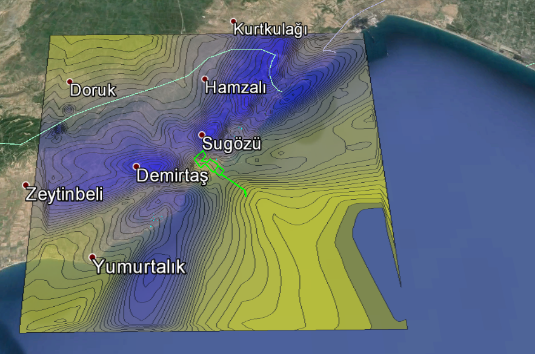
Adana-Yumurtalık bölgesinde planlanan bir termik santralin hava dağılım modeli
Emisyonların Kümülatif dağılım profilini incelemek amacıyla Hava dağılım modellemesi olarak EPA tarafından geliştirilen ve ABD’de yapılan ÇED çalışmalarında kullanılması yine aynı kuruluş tarafından onaylanmış olan AERMOD Modeli kullanılmaktadır

Slide 24
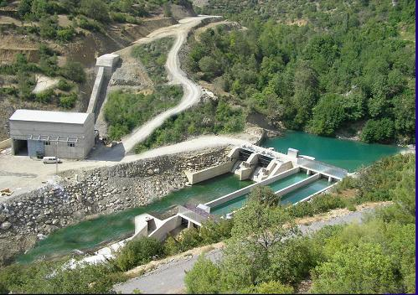
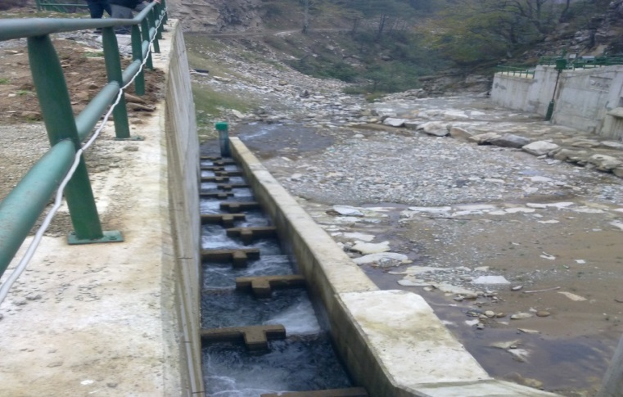
BARAJ VE HES PROJELERİNİN ÇED SÜRECİNDE DİKKAT EDİLEN BAŞLICA KONULAR
Ekosistem Değerlendirme Raporu (Çevresel Akış Miktarı Hesabı)
Fizibilite Onayı ve Su Kullanım Hakları Raporu (DSİ)
Son 10 yıla ait DSİ onaylı aylık ortalama debiler
AGİ’ler (Akım Gözlem İstasyonu/Elektronik Debi Ölçer)
Balık geçitleri
Peyzaj onarım planları
Hafriyat/pasa döküm ve kazı fazlası malzeme depo sahaları
İletim hattı güzergahı (tünel, kanal vb)
Kullanılacak arazinin vasfı (Orman, Mera, Şahıs vb)
BALIK GEÇİDİ
BALIK GEÇİDİ
BALIK GEÇİDİ

Slide 25
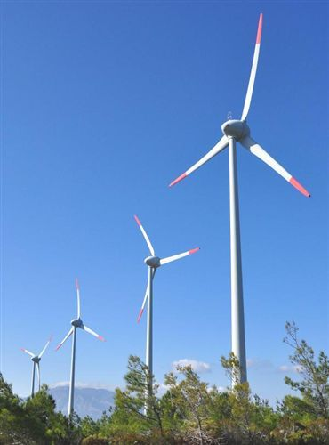
RÜZGAR ENERJİ SANTRALİ PROJELERİNİN ÇED SÜRECİNDE DİKKAT EDİLEN BAŞLICA KONULAR
Türbin sayısı ve koordinatları (kümülatif olarak değerlendirme)
Yerleşim yerlerine ve korunan alanlara mesafesi
Gürültü etkisi (Akustik Model)
Kuş göç yollarına etkisi (Ornitoloji Raporu)
Radyo ve TV alıcılarına uzaklıkları, civarda radar varlığı
Yıldırımdan korunma sistemi
Gölgeleme Etkisi (Shadow)
Arazi kullanımı (Orman, Mera vb)
Biyoçeşitlilik üzerine etkiler
İlave yol açılması (Toz, Hafriyat vb.)

Slide 26
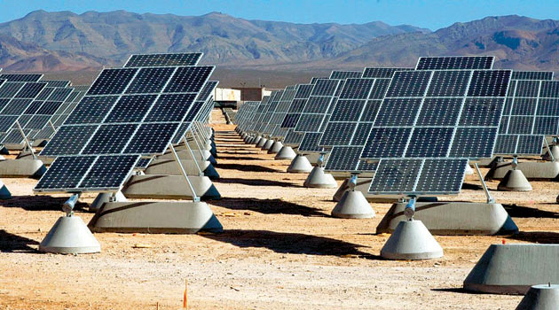
GÜNEŞ ENERJİ SANTRALİ PROJELERİNİN ÇED SÜRECİNDE DİKKAT EDİLEN BAŞLICA KONULAR
Yer seçimi
Arazi kullanımı
Güneş panellerinin sayısı ve koordinatları
Diğer tesislerle etkileşim,
Manyetik alan etkisi,
Yerleşim yerlerine uzaklık
Korunan alanlara mesafesi
Kuş göç yolları (Yansıma Etkisi)
Radyo ve TV alıcılarına uzaklıkları
Panel Temizliği (Su Kullanımı)

Slide 27
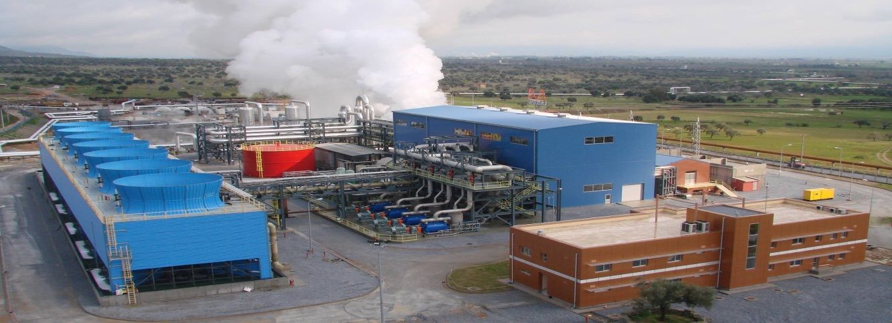
JEOTERMAL ENERJİ SANTRALİ PROJELERİNİN ÇED SÜRECİNDE DİKKAT EDİLEN BAŞLICA KONULAR
Yer seçimi
Diğer tesislerle etkileşim (Kümülatif değerlendirme)
Test sularının bertarafı (Sondaj sürecinin ekosisteme etkisi)
Üretim/reenjeksiyon kuyuları (Yöntem ve teknoloji)
Jeolojik ve Jeoteknik Raporlar
Arazi kullanımı (mera, zeytin, orman, şahıs vb)
Korunan alanlara mesafesi
Kuyu sondajları boyunca jeotermal sıvı ile suyun ve toprağın kirlenme riski
Tesisin işletilmesi süresince CO₂ ve H₂S emisyonları
Arazinin çökme riski
Yeraltı sismolojisi

Slide 28
ENERJİ YATIRIMLARIYLA İLGİLİ İSTATİSTİKSEL VERİLER

Slide 29
YILLARA GÖRE ÇED KARAR SAYILARI
YIL | ÇED Olumlu Karar Sayısı | YIL | ÇED Olumlu Karar Sayısı
1994 | 3 | 2006 | 16
1995 | 2 | 2007 | 41
1996 | 2 | 2008 | 59
1997 | 3 | 2009 | 46
1998 | 4 | 2010 | 69
1999 | 13 | 2011 | 57
2000 | 23 | 2012 | 89
2001 | 23 | 2013 | 104
2002 | 17 | 2014 | 103
2003 | 15 | 2015 | 69
2004 | 18 | 2016 | 67
2005 | 17 | 2017(MAYIS) | 15
TOPLAM 881 PROJEYE ÇED OLUMLU KARARI VERİLMİŞ OLUP, 245 PROJE DE İADE/İPTAL EDİLMİŞTİR

Slide 30
ENERJİ PROJELERİNİN DAVA SÜREÇLERİ
Termik Santral Projeleri’nde;
Kümülatif Etki Değerlendirme (Hava Kalitesi)
Deniz Suyu Sıcaklığına Etkiler (Termal Modelleme)
Toz Modellemesi (Kömürün Taşınması vb)
Hafriyat
Biyolojik çevre üzerine etkiler
HES Projeleri’nde;
Çevresel Akış (Can suyu) Miktarı
Havza Planlaması
Jeolojik kaygılar (heyelan vb)
Patlatma yapılması
Biyolojik çevre üzerine etkiler
Rüzgar Enerji Santrallerinde;
Kümülatif Etkiler
Biyolojik çevre üzerine etkiler
Gürültü

Slide 31
Kenan OCAK Enerji Yatırımları Şube Müdürü Tel: 0 (312) 410 17 78 e-posta: kenan.ocak@csb.gov.tr Teşekkür ederim
ÇED
BİLİMSEL DEĞERLENDİRME
HALKIN KATILIMI

